Slide 1

Eiropas Savienības struktūrfondu un Kohēzijas fonda 2014.-2020.gada plānošanas perioda vienkāršošanas pasākumi
04.06.2014.

Slide 2

Projektu iesniegumu iesniegšanas un līgumu slēgšanas posms
Informācijas pieejamība:
  CFLA ir vienas pieturas aģentūra 2014.-2020.gada plānošanas perioda potenciālajiem projektu iesniegumu iesniedzējiem;
  Var saņemt konsultācijas un nepieciešamo informāciju CFLA reģionālajās nodaļās;
  Vienoti nosacījumi valsts tiešās pārvaldes, pastarpinātās pārvaldes iestādēm, kā arī atvasinātām publiskām personām attiecībā uz informācijas pieejamību ES fondu projektu atlasē un īstenošanā (Ņemts vērā Valsts Kancelejas darba grupas priekšlikums nr.10).

Slide 3

Projektu iesniegumu iesniegšanas un līgumu slēgšanas posms
Visa informācija par projektu iesniegumu atlasi iekļauti projektu iesniegumu atlases nolikumā (termiņi, nepieciešamie dokumenti, kritēriji, vērtēšanas kārtība, veidlapa, līguma projekts);
Vienotie projektu iesniegumu administratīvās un atbilstības vērtēšanas kritēriji, t.sk., nosakot, kuri no kritērijiem visās aktivitātēs ir uzskatāmi par precizējamiem un kuri nē (Ņemts vērā Valsts Kancelejas darba grupas priekšlikums nr.1).

Slide 4

Projektu iesniegumu iesniegšanas un līgumu slēgšanas posms
Vienota, standartizēta projektu iesniegumu veidlapa.
Projekta iesniegumu varēs iesniegt caur E-kohēziju.
CFLA lēmumu par projekta iesnieguma izskatīšanu apstrīdēšana – vadošajā iestādē (Finanšu ministrijā).
Atvieglota piekļuve projektu iesniegumu vērtēšanas komisijas sēžu protokoliem un lēmumiem, kā arī ekspertu atzinumiem par iesniegtajiem projektu iesniegumiem (ņemts vērā Valsts Kancelejas darba grupas priekšlikums nr.9).
Standartizēta līguma par projekta īstenošanu forma (iespējamas atšķirības specifiskā atbalsta mērķa specifikas dēļ).

Slide 5
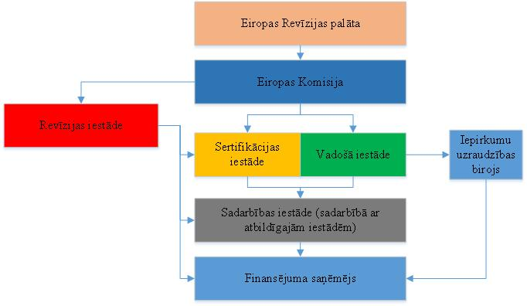
Uzraudzības organizatoriskā struktūra
2014.-2020.gada plānošanas periodā uzraudzības organizatoriskā struktūra no veikto kontroļu perspektīvas netiek kardināli mainīta.

Slide 6
Projekta īstenošanas posms - KONTROLES
Tiks veiktas tikai tās kontroles, kuras paredz Regula Nr. 1303/2013 kā obligātas, plus tiks veikta preventīvā kontrole kvalitatīvu projektu ieviešanas atbalstam – iepirkumu pirmspārbaudes.
Skaidrs, kura iestāde kādu kontroli veic un ar kādu mērķi to dara;
Vienota audita principa ievērošana (izņemot pēcpārbaudes):
  Eiropas Komisija un Eiropas Revīzijas palāta neveiks auditus finansējuma saņēmēju projektos, kurus auditēja Revīzijas iestāde (ja izpildās Regulā definētie kritēriji);
  Vadošā iestāde neveiks pārbaudes finansējuma saņēmēja projektos, kurus pārbaudīja CFLA.
Vienota prakse kontroļu veikšanai, vienoti principi/pārbaudes lapas, jo ir vienas pieturas aģentūra – CFLA, kas veiks pirmā līmeņa kontroles.

Slide 7

Pārbaudes veikšana uz vietas
Pārbaudes uz vietas veic tikai CFLA.
Atbildīgās iestādes varēs piedalīties pārbaužu veikšanā uz vietas tikai kopā ar CFLA.
Risku balstīta pieeja - jo labāks tev ir projekts, jo mazāk pie tevis nāks pārbaudēs.

Slide 8

Maksājumu pieprasījumu pārbaudes
Maksājumu pieprasījumu pārbaudes veic tikai CFLA.
Vienota, standartizēta maksājumu pieprasījumu veidlapa.
Maksājumu pieprasījumu pārbaudes tiek apvienotas ar pārbaudēm uz vietas, tādējādi finansējuma saņēmējiem ir nepieciešama mazākā komunikācija ar CFLA.
Noteikta minimālā kopa pamatojošas dokumentācijas iesniegšanai (atkarīgs no specifiskā atbalsta mērķa specifikas)

Slide 9
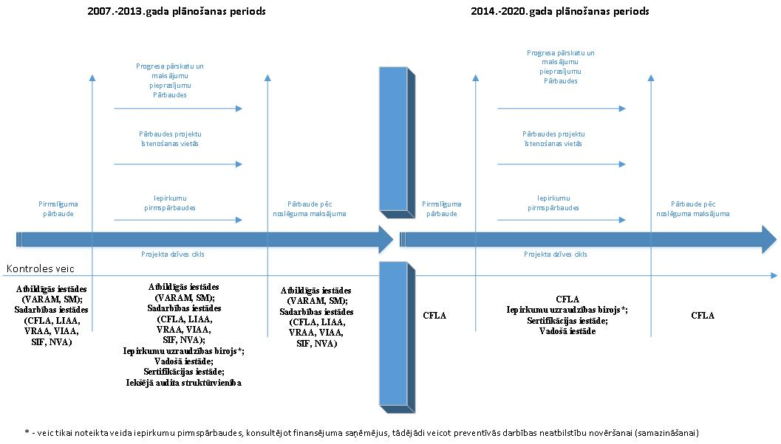
Projekta dzīves cikla gaitā veikto kontroļu salīdzinājums starp 2007.-2013.gada plānošanas periodu un 2014.-2020.gada plānošanas periodā plānoto

Slide 10

Projekta īstenošana
Projekta vadība ir attiecināmās izmaksas, tādējādi jāpievērš uzmanība kvalificēta projektu administrēšanas personāla piesaistei.
Attiecībā uz dokumentu uzglabāšanu tiek ievērots proporcionalitātes princips atkarībā no specifiskā atbalsta mērķa specifikas.
Ar projekta īstenošanu saistīto dokumentu uzglabāšanas termiņš katram finansējuma saņēmējam tiks noteikts individuāli atkarībā no pēdējā maksājuma veikšanas

Slide 11
Vienkāršoto izmaksu piemērošana
Plānots projektos plašāk piemērot dažāda veida vienkāršotās izmaksas:
  vienotā likme (flat-rate)
  vienas vienības standarta izmaksas (standart scales of unit costs)
  vienreizējs maksājums (lump sums),
  specifiskā atbalsta mērķa īstenošanai, kas kalpos kā viens no ievērojama administratīvā sloga mazināšanas finansējuma saņēmējiem, ļaujot vairāk fokusēties uz rezultātu sasniegšanu.
Vienkāršoto izmaksu gadījumā finansējuma saņēmējs iesniedz tikai konkrētu tiešo izdevumu pamatojošo dokumentāciju.

Slide 12
Vienkāršoto izmaksu piemērošanas uzsākšanas grafiks
Nepieciešamās darbības vienkāršoto izmaksu ieviešanai:
  EK vadlīnijas apstiprinātas– š.g. jūnijs/jūlijs;
  AI/SI – apmācības – š.g. jūnijs;
  VI darba grupas izveide ātrākai vienkāršoto izmaksu ieviešanai – š.g. jūnijs/jūlijs;
  D/g izstrādāta metodoloģija – š.g. beigas;
  Ekspertu izstrādātās metodikas – 2015.gada marts;
  Iestādes, kurām jau ir 2007-2013 perioda pieredze, jau šobrīd izstrādā vienkāršoto izmaksu metodiku

Slide 13
E-Kohēzija
Iespēja izvēlēties elektroniska dokumentu apmaiņa / papīra dokumentu aprite;
Iespēja iesniegt projekta iesniegumu, pamatojošos dokumentus, sazināties ar fondu administrējošo iestādi elektroniskā formā (nav paralēla papīra dokumentu aprite) (01/2015);
Iespēja piekļūt projekta dokumentācijai, aktuālākajai statusa informācijai projekta ieviešanas laikā;
Ātrāka informācijas apmaiņa starp fondu administrējošo iestādi un projekta iesniedzēju/finansējuma saņēmēju;
Automātiski atgādinājumi, brīdinājumi par termiņiem / darbiem.

Slide 14
Paldies par uzmanību!
Vairāk informācijas:
www.esfondi.lv
www.fm.gov.lv
esfondi@fm.gov.lv

